Slide 1
Java Core DAO, DTO
Author: Giau Le

Slide 2
References
https://viettuts.vn/java
https://www.w3schools.com/java/
https://o7planning.org/vi/12571/lich-su-cua-java-va-su-khac-biet-giua-oracle-jdk-va-openjdk
Github
https://github.com/giaule91/javacore-training

Slide 3
Overview
Overview and setup
Rule & syntax
Object and Classes
Data Types
Operator, Decision Making, Loop
OOP
Collections
Exception
DAO, DTO

Slide 4
Tổng quan
Ngôn ngữ lập trình Java ban đầu được phát triển bởi Sun Microsystems
Java được xây dựng phù hợp với nhiều nền tảng.
Ví dụ: J2EE for Enterprise Applications, J2ME for Mobile Applications.
Phương châm của java là "Write Once, Run Anywhere" - viết một lần chạy nhiều nơi, nghĩa là bạn chỉ cần viết một lần trên window chẳng hạn, sau đó vẫn chương trình đó bạn có thể chạy trên Linux, Android, các thiết bị J2ME...

Slide 5
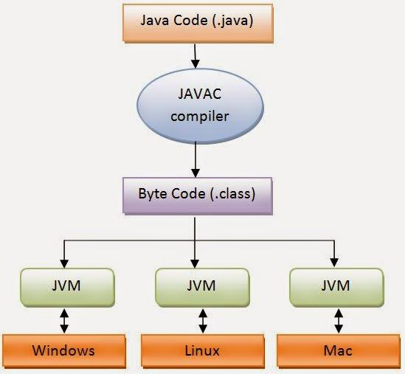
Tổng quan

Slide 6
Cài đặt
Jdk 8
https://www.oracle.com/java/technologies/javase/javase-jdk8-downloads.html
Install
Cấu hình biến môi trường cho Java:
Nhấn phải chuột vào Computer, chọn Properties.
Click Advanced System settings và chọn Environment Variables.
Nhấn New để tạo mới một biến môi trường có tên JAVA_HOME.
Nhập giá trị biến là đường dẫn jdk vừa cài đặt
Ex: JAVA_HOME = C:\Program Files\Java\jdk1.8.0_251
Click OK.

Slide 7
Cài đặt
Update PATH:
In System variables, find PATH
Add: %JAVA_HOME%\bin;
Mở cmd và gõ lệnh sau đẻe kiểm tra java được set up đúng
java –version
Eclipse:
Download eclipse
https://www.eclipse.org/downloads/packages/release/Mars/2
Download zip file, extract and open eclipse
Ref: https://youtu.be/m93G1gBvj5Q

Slide 8
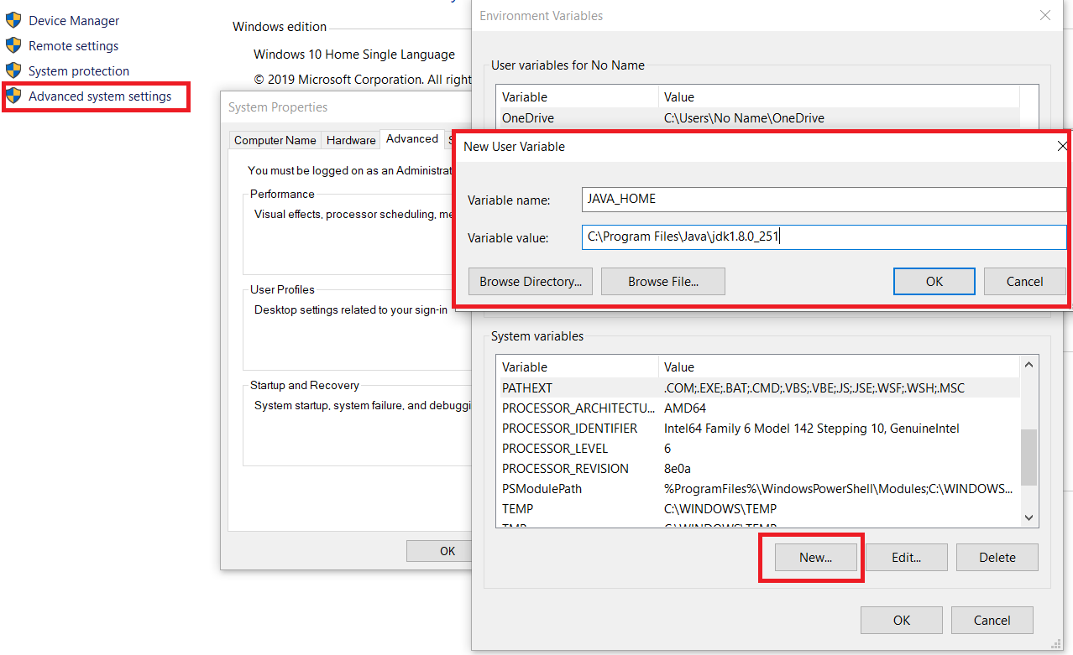
Cài đặt

Slide 9
Rule & cú pháp
Phân biệt hoa thường: ví dụ Hello và hello mang ý nghĩa khác nhau trong Java
Tên Class: Kí tự đầu tiên nên viết hoa. Nếu có nhiều từ thì viết hoa kí tự đầu tiên của mỗi từ (CamelCase) và là một danh từ
Example: class MyFirstJavaClass
Tên Method: Nếu có nhiều từ thì viết hoa kí tự đầu tiên của mỗi từ (CamelCase) và là một động từ
Example: public void myMethodName()

Slide 10
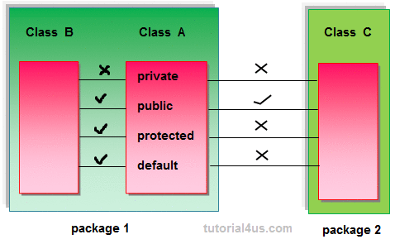
Rule & cú pháp
Access Modifiers (bổ từ truy cập) − default, public, protected, private

Slide 11
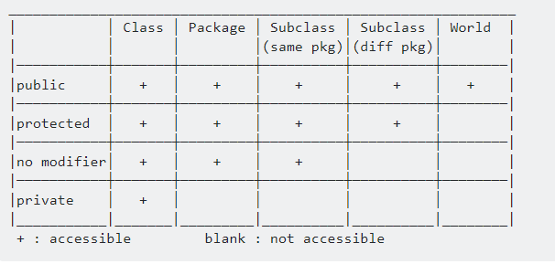
Rule & cú pháp

Slide 12
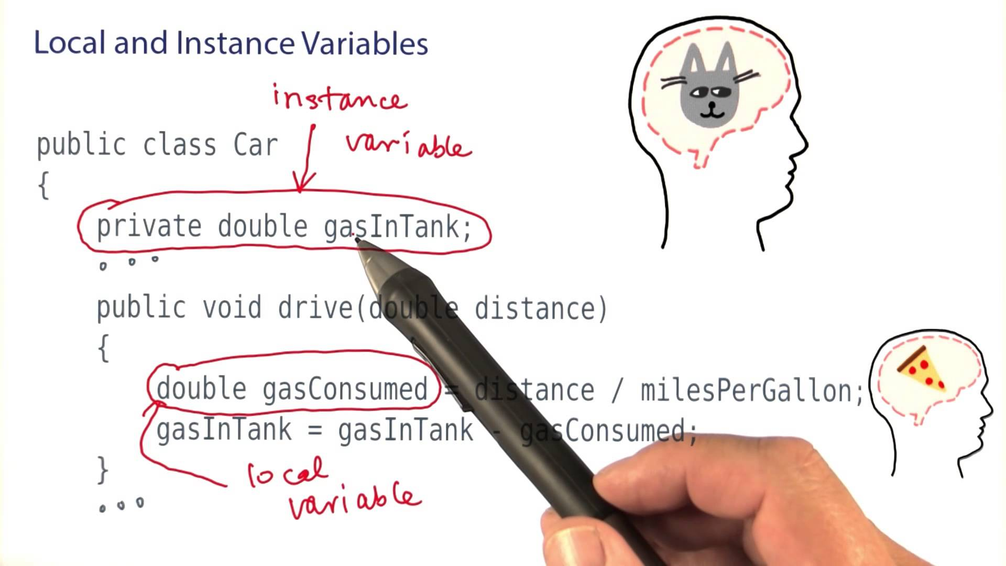
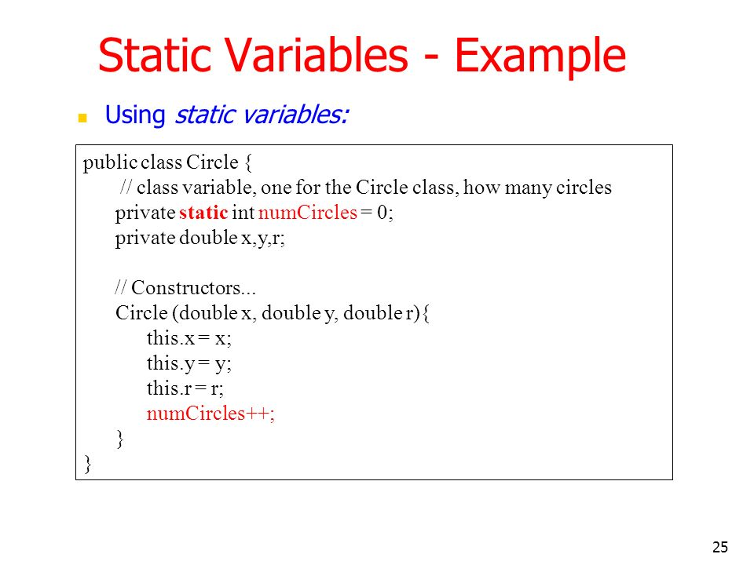
Rule & cú pháp
Các loại biến:
Biến Local
Biến Class (Static Variables)
Biến Instance (Non-static Variables)

Slide 13
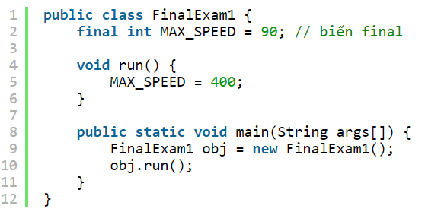
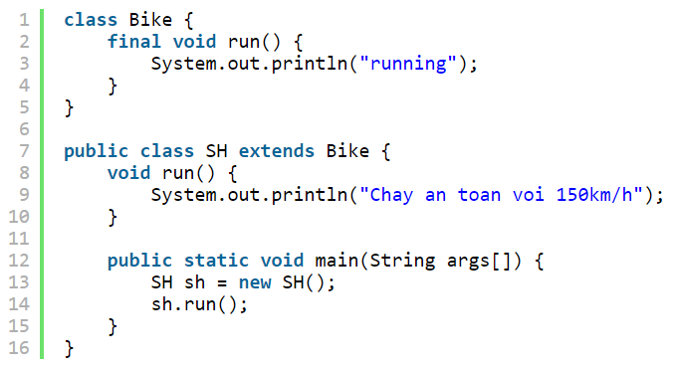
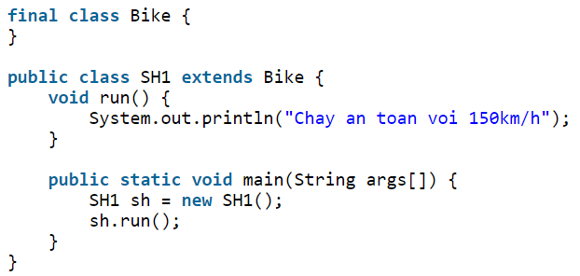
Rule & cú pháp
Từ khóa final
Biến final: bạn không thể thay đổi giá trị của biến final (nó sẽ là hằng số).
Phương thức final: bạn không thể ghi đè phương thức final.
Lớp final: bạn không thể kế thừa lớp final.

Slide 14
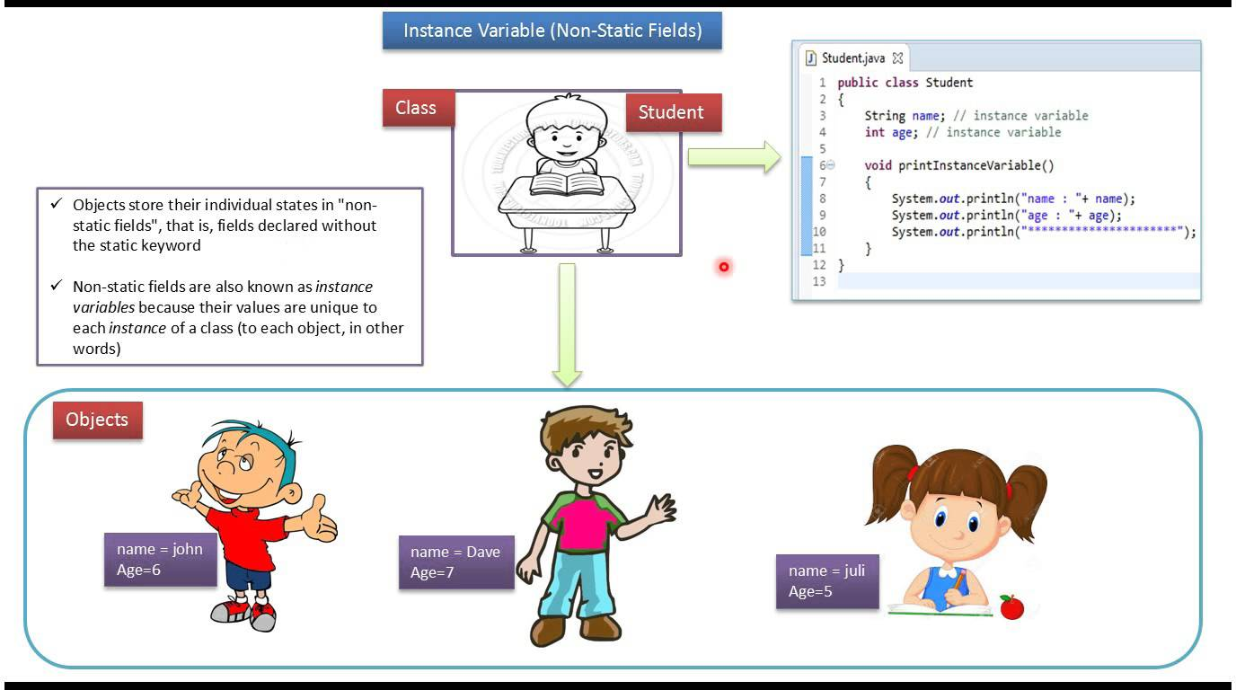
Object và Classes

Slide 15
Object và Classes
Object − Một thực thể có trạng thái và hành vi được gọi là đối tượng.
Ví dụ: Đối tượng là 1 con chó “A dog” có các trạng thái – màu sắc, tên ... as và các hành vi– vẫy đuôi, sủa, ăn. An object là một instance của class.
Class − Một lớp là một nhóm đối tượng có các thuộc tính chung. Nó là một mẫu hoặc thiết kế từ đó các đối tượng được tạo ra.

Slide 16
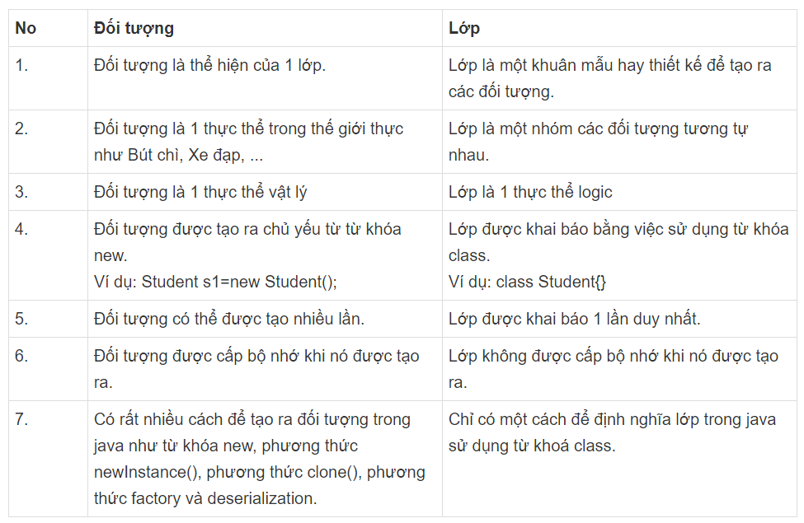
Object và Classes

Slide 17
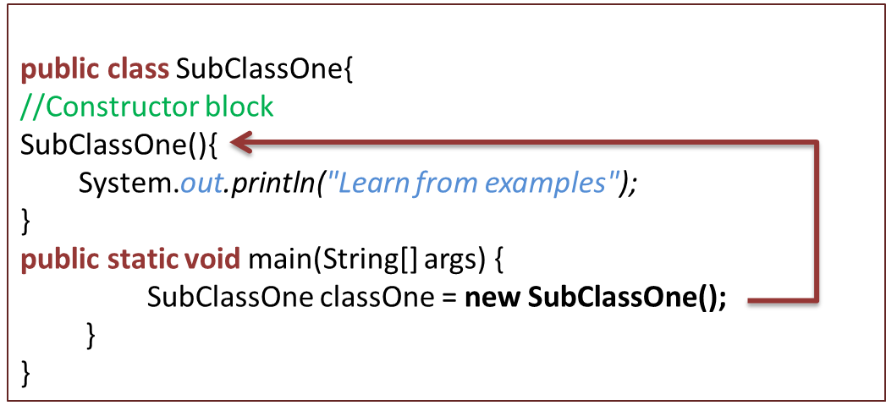
Object and Classes
Constructors
Constructor trong java là một dạng đặc biệt của phương thức được sử dụng để khởi tạo các đối tượng.
Mỗi khi có một object mới được tạo thì có ít nhất 1 Contructors được gọi.
Cùng tên với class.
Một class có thể có ít nhất 1 hoặc hoặc nhiều constructors.
Nếu bạn không viết tường minh 1 constructor cho class thì Java compiler sẽ xây dựng một constructor mặc

Slide 18
Kiểu dữ liệu
Có 2 loại kiểu dữ liệu trong Java
Primitive Data Types (Kiểu dữ liệu nguyên thủy)
Reference/Object Data Types (Kiểu tham chiếu)
https://www.w3schools.com/java/java_data_types.asp

Slide 19
Toán tử
Java cung cấp các loại toán tử sau để thao tác với biến
Arithmetic Operators
Relational Operators
Bitwise Operators
Logical Operators
Assignment Operators
Misc Operators
https://www.w3schools.com/java/java_operators.asp

Slide 20
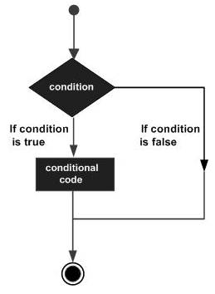
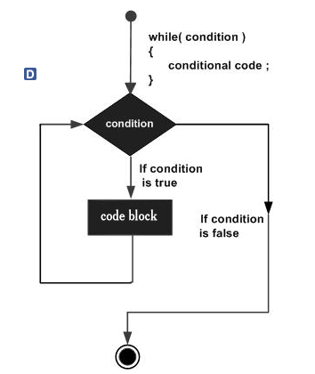
Lệnh điều khiển, Vòng lặp
https://www.w3schools.com/java/java_for_loop.asp

Slide 21
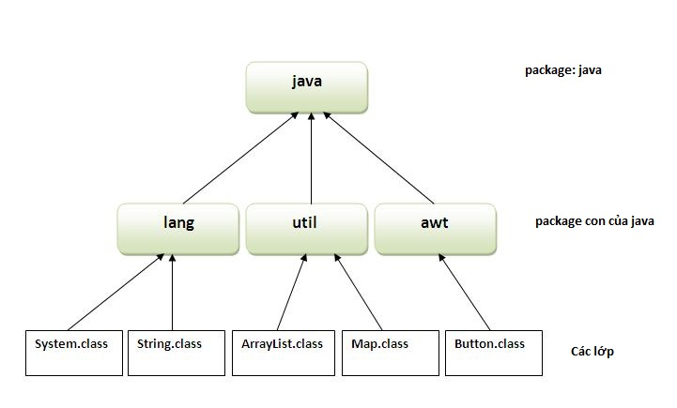
Package
Package trong java có thể được phân loại theo hai hình thức, package được dựng sẵn và package do người dùng định nghĩa.
Có rất nhiều package được dựng sẵn như java, lang, AWT, javax, swing, net, io, util, sql, ...

Slide 22
Lab 1
Tạo package com.demo.core.lab1
Tạo class mô tả dưới đây:
Class Teacher với các thuộc tính name, Class Subject với các thuộc tính name, classId
Có thể tạo 1 teacher với name và age, subject (dùng contrustor)
Có thể tạo 1 teacher với subject (dùng contrustor)
Có thể tạo Subject với name
In ra console với:
Teacher Tam teaching Mathematics for Class 1
https://www.w3schools.com/java/java_constructors.asp

Slide 23
Lab 2
Tạo package com.demo.core.lab2
Tạo class employee(name, age, job is string, salary, department)
Xây dựng chương trình nhập employee cho công ty, sau đó hiển thị thông tin ra console.
If employee job = ‘developer’ thì department = ‘development’
If employee job = ‘tester’ thì department = ‘QA’
Còn lại -> department = ‘master’
Note:
https://www.w3schools.com/java/java_user_input.asp
https://www.w3schools.com/java/java_conditions.asp

Slide 24
Hướng đối tượng (OOP)
Thừa kế
Ghi đè
Đa hình
Trừu tượng
Đóng gói
Interfaces
Packages

Slide 25
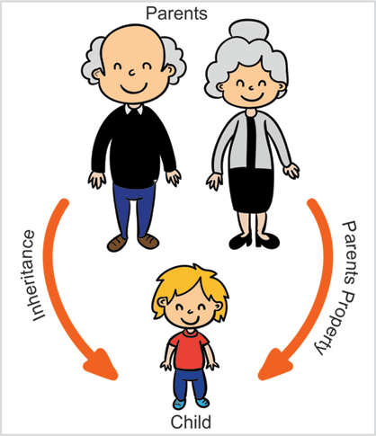
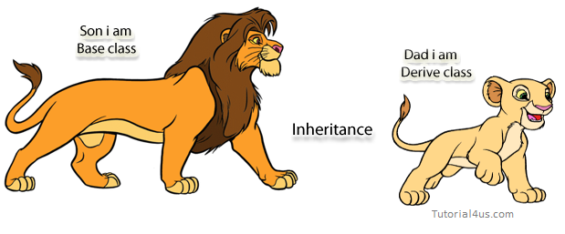
Thừa kế

Slide 26
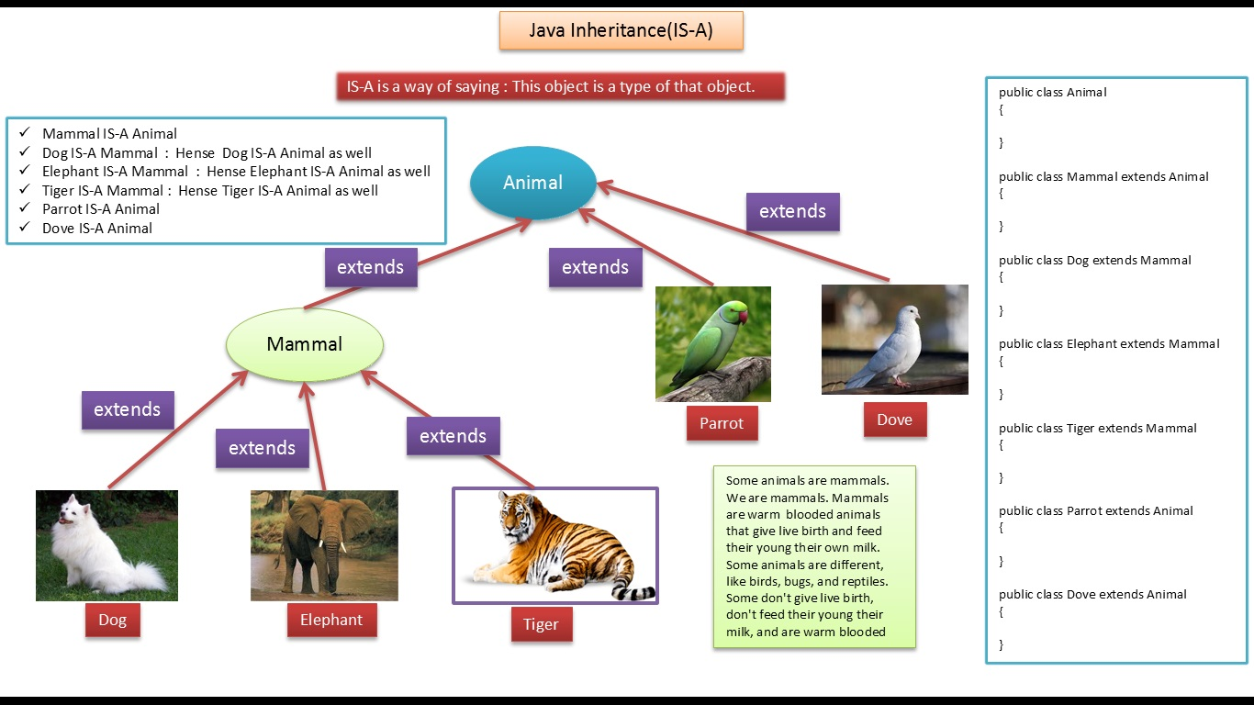
Thừa kế
Làm thế nào để thừa kế trong Java
extends dùng từ khóa extends để thừa kế những thuộc tính của một lớp

Slide 27
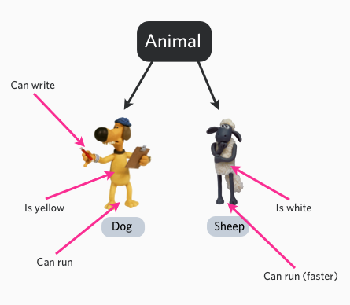
Thừa kế
Ghi đè
Nghĩa là ghi đè lại chức năng của method có sẵn.

Slide 28
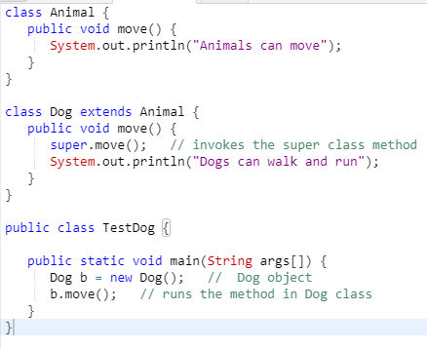
Thừa kế

Slide 29
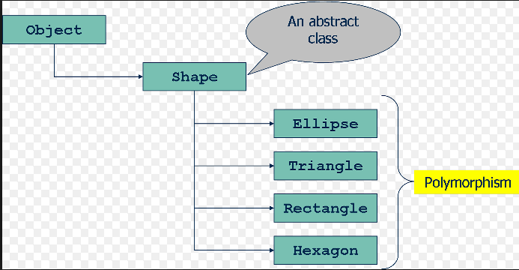
Đa hình
Đa hình trong java (Polymorphism) là một khái niệm mà chúng ta có thể thực hiện một hành động bằng nhiều cách khác nhau.
Trường hợp sử dụng phổ biến nhất của đa hình trong OOP xảy ra khi một tham chiếu của class cha được sử dụng để trỏ tới một đối tượng của class con.

Slide 30


Đa hình
Ví dụ
A Deer IS-A Animal
A Deer IS-A Vegetarian
A Deer IS-A Deer
A Deer IS-A Object

Slide 31
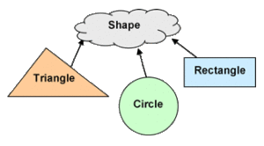
Trừu tượng (Abstraction)
Một lớp được khai báo với từ khóa abstract là lớp abstract trong Java. Lớp abstract có nghĩa là lớp trừu tượng, nó có thể có các phương thức abstract hoặc non-abtract.

Slide 32
Trừu tượng (Abstraction)
Sử dụng abstract keyword
Abstract classes có thể hoặc không chứa abstract methods, i.e., methods without body ( public void get(); )
Nếu một class có ít nhất một method abstract thì class đó phải được khai báo là abstract
Để sử dụng abstract class, bạn phải thừa kế nó từ class khác, cung cấp triển khai cụ thể cho abstract methods trong nó.
Nếu một class được khai báo abstract thì nó không thể khởi tạo

Slide 33
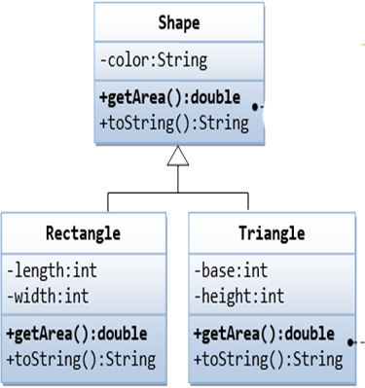
Lab 3
Tạo package com.demo.core.lab3
Tạo class Shape với thuộc tính color
Method getArea() is abstract method
Tạo class Rectangle (hình chữ nhật) và Triangle (tam giác) là hai lớp con của Shape, với thêm 2 thuộc tính length, width
Overwrite method getArea() trong class Rectangle và Triangle tính diện tích tương ứng.
https://www.w3schools.com/java/java_abstract.asp

Slide 34
Đóng gói
Tính đóng gói trong java là kỹ thuật ẩn giấu thông tin không liên quan và hiện thị ra thông liên quan.
Mục đích chính của đóng gói trong java là giảm thiểu mức độ phức tạp phát triển phần mềm.
Biến của lớp sẽ được giấu đối với lớp khác. Bạn có thể tạo lớp read-only hoặc write-only bằng việc cài đặt phương thức setter hoặc getter.

Slide 35
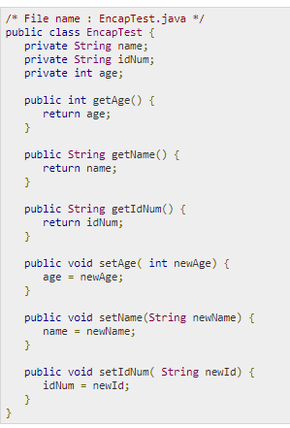
Đóng gói
Lợi ích
Các fields của một class có thể read-only hoặc write-only.

Slide 36
Lab 4
Tạo get/set cho các Class ở Lab 2,3
Set các giá trị cho các objects đó
https://www.w3schools.com/java/java_encapsulation.asp

Slide 37
Interfaces
An interface là một kiểu dữ liệu tham chiếu, nó tương tự như class.
Nó là tập hợp của abstract methods. Một class implements một interface, vì vậy thừa kế những abstract methods của interface.
Viết một interface tương tự viết một class, nhưng class thì mô tả thuộc tính và hành động của một object.
Một interface chứa các methods mà class implement.
Tất cả các methods của interface cần được định nghĩa trong class

Slide 38
Interfaces
Khác nhau giữa class và interface.
Bạn không thể khởi tạo một interface.
Một interface không chứa bất cứ hàm Contructor nào.
Tất cả các phương thức của interface đều là abstract.
Một interface không thể chứa một trường nào trừ các trường vừa static và final.
Một interface không thể kế thừa từ lớp, nó được triển khai bởi một lớp.
Một interface có thể kế thừa từ nhiều interface khác.

Slide 39
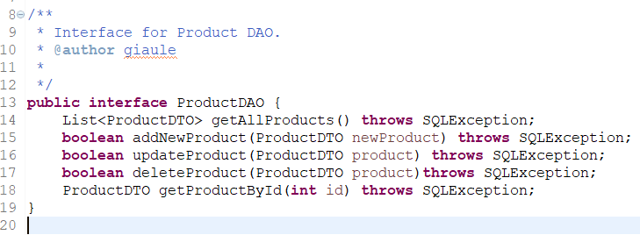
Interfaces
How to write Interfaces on Java?
interface keyword được sử dụng để khai báo.
Một interface ngầm định là abstract.
Mỗi method trong interface cũng ngầm định là abstract, vì vậy abstract keyword là không cần thiết.
Method trong inteface ngầm định là public

Slide 40
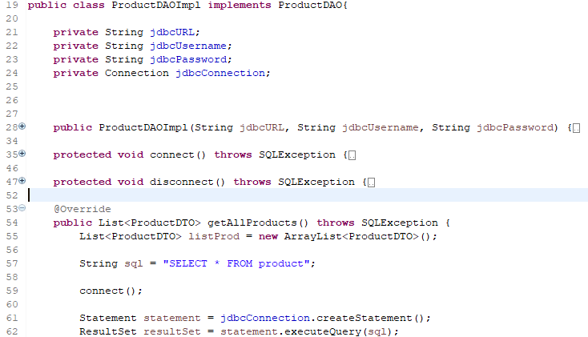
Interfaces
Để truy cập và các method của inteface thì phải "implemented" (triển khai) (kinda like inherited) bởi class khác bằng từ khóa implements (thay vì extends)

Slide 41
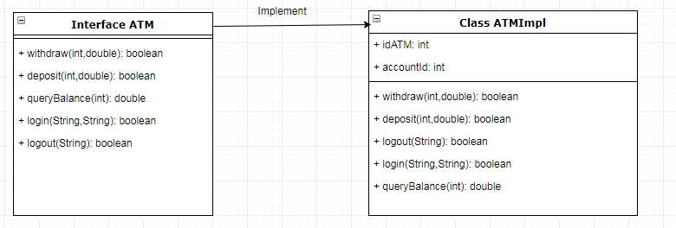
Lab 5
Tạo package com.demo.core.lab5
Tạo 1 Interface có tên ATM
Và class implement nó có tên ATMImpl.
https://www.w3schools.com/java/java_interface.asp

Slide 42
Collection
Collection trong java là một root interface trong hệ thống cấp bậc Collection. Java Collection cung cấp nhiều interface (Set, List, Queue, Deque vv) và các lớp (ArrayList, Vector, LinkedList, PriorityQueue, HashSet, LinkedHashSet, TreeSet vv).

Slide 43
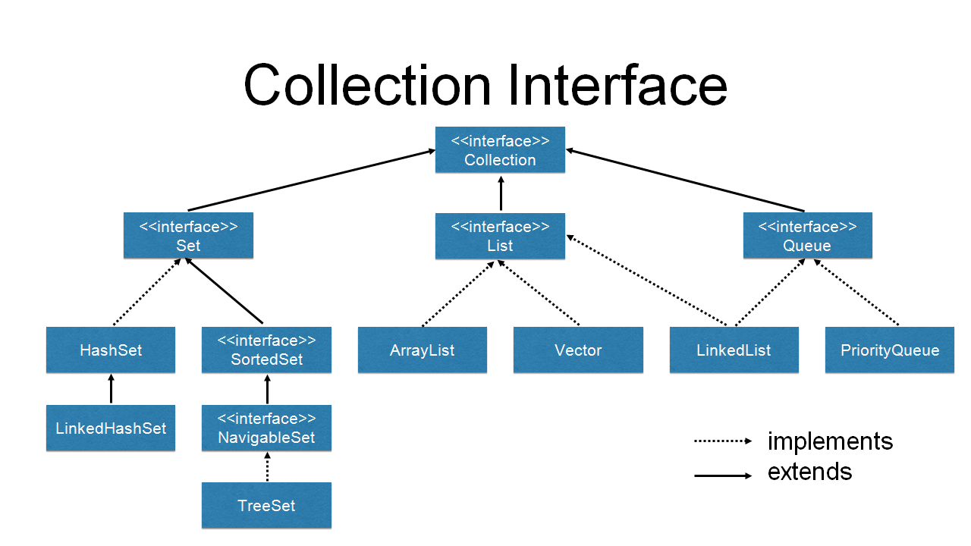
Collection

Slide 44
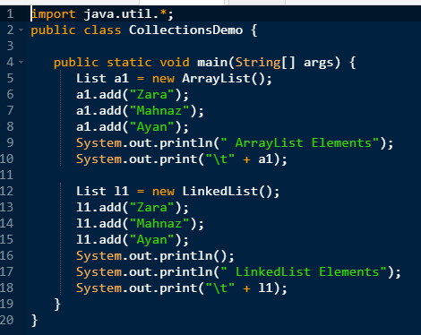
Collection
List
Là một collection có thứ tự. Thường có quyền kiểm soát chính xác vị trí các phần tử được chèn vào và có thể truy cập chúng bằng chỉ số.
List có thể chứa các phần tử trùng lặp.

Slide 45
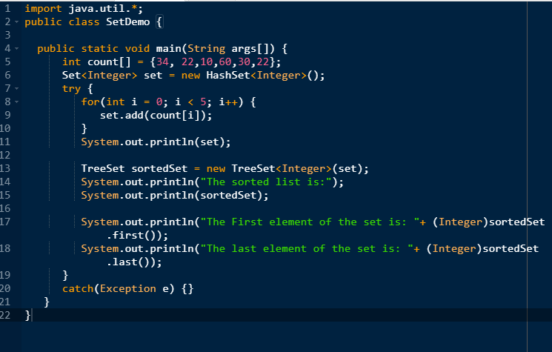
Collection
Set
là một collection không thể chứa 2 giá trị trùng lặp.

Slide 46
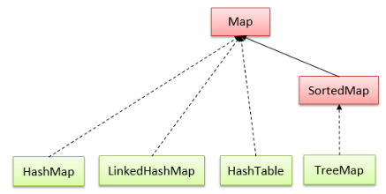
Map
Map
Map là interface thiết kế để lưu trữ cấu trúc dữ liệu theo dạng (key, value). Cả key và value đều là object (không chấp nhận kiểu dữ liệu primitives).

Slide 47
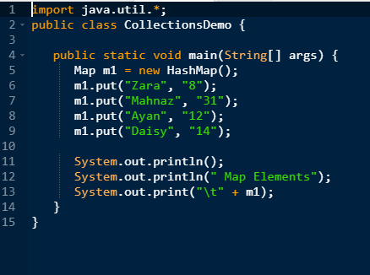
Map
HashMap được sử dụng để lưu trữ các phần tử dưới dạng "key/value".
HashMap lưu trữ dữ liệu dưới dạng cặp key và value.
Nó chứa các key duy nhất.
Nó có thể có 1 key là null và nhiều giá trị null.
Nó duy trì các phần tử KHÔNG theo thứ tự.

Slide 48
Lab 6
Tạo package com.demo.core.lab6
Quản lý khách hàng xếp hàng mua vé tại nhà ga. Thông tin lưu trữ cho khách hàng gồm: số CMND khác hàng (String), Tên khách hàng, Ga đến, giá tiền (double).
Quản lý các mục:
Thêm một khách hàng mới vào hàng đợi mua vé.
Hiển thị các khách hàng đang xếp hàng mua vé.
Tìm một khách hàng theo CMND (thực hiện theo hai cách dùng list và map)
Khi một khách hàng đã mua vé, thì loại khách hàng này ra khỏi
https://www.w3schools.com/java/java_user_input.asp
https://www.w3schools.com/java/java_arraylist.asp
https://www.w3schools.com/java/java_for_loop.asp

Slide 49
Exception
Exception là vấn đề xuất hiện trong quá trình chạy chương trình
Khi một Exception xảy ra thì flow bình thường của chương trình bị gián đoạn và chương trình kết thúc. Điều này không khuyến khích nên các exception phải được handle.
Exception Handling trong java hay xử lý ngoại lệ trong java là một cơ chế mạnh mẽ để xử lý các lỗi runtime để có thể duy trì luồng bình thường của ứng dụng.

Slide 50
Exception
Một vài trường hợp
User nhập dữ liệu không hợp lệ.
Một file cần open nhưng không tìm thấy.
Network connection problem

Slide 51
Exception
Các loại Exception
Checked exceptions − là exception xảy ra trong thời gian compile, còn được gọi là compile time exceptions
Loại exception này không thể bỏ qua được trong quá trình compile, bắt buộc ta phải handle nó.
Ví dụ: IOException, FileNotFoundException, NoSuchFieldException, ….
Unchecked exceptions − Là loại exception xảy ra tại thời điểm thực thi chương trình, nó cũng có thể gọi là runtime exceptions đó là programming bugs, lỗi logic của chương trình.
Loại exception này được bỏ qua trong quá trình compile, không bắt buộc ta phải handle nó.
Ví dụ: NullPointerException, NumberFormatException, ArrayIndexOutOfBoundsException, DivideByZeroException, …

Slide 52
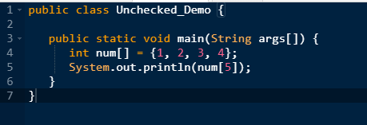
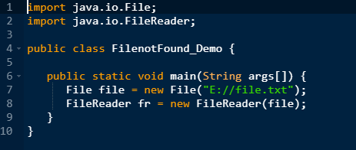
Exception
Un-Checked Exception
Checked Exception

Slide 53
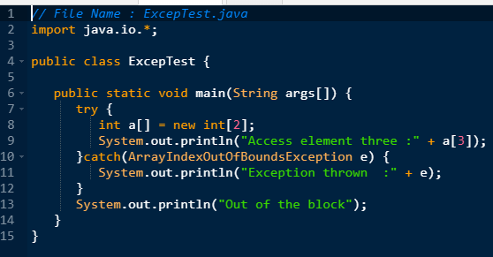
Exception
Catching Exceptions
Một method bắt ngoại lệ sử dụng 2 từ khóa try và catch
A try/catch block được đặt xung quanh đoạn code có xảy ra exception
Có thể sử dụng Multiple Catch Blocks

Slide 54
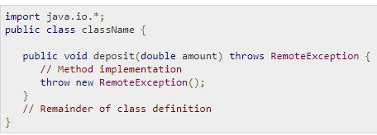
Exception
Throws/Throw exception
Nếu một method khong handle checked exception thì method đó phải khai báo sử dụng từ khóa throws. Từ khóa này xuất hiện ở cuối method's signature
You can throw an exception, either a newly instantiated one or an exception that you just caught, by using the throw keyword.

Slide 55
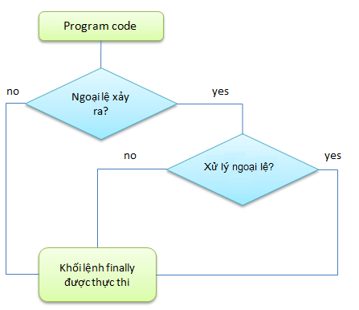
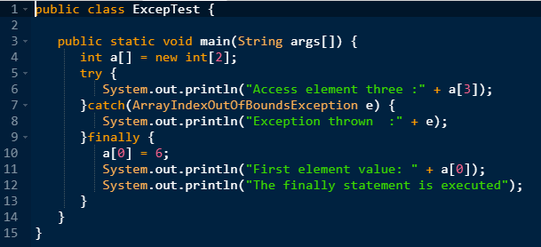
Exception
The Finally Block
Khối lệnh finally trong java được sử dụng để thực thi các lệnh quan trọng như đóng kết nối, đóng cá stream,...
Khối lệnh finally trong java luôn được thực thi cho dù có ngoại lệ xảy ra hay không hoặc gặp lệnh return trong khối try.

Slide 56
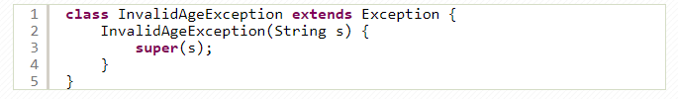
Exception
Exceptions tự định nghĩa (Custom Exception)
Custom Exception là ngoại lệ do người dùng tự định nghĩa. Custom Exception trong Java được sử dụng để tùy biến ngoại lệ theo yêu cầu của người dùng.
Thông thường, để tạo ra custom exception thuộc loại checked chúng ta kế thừa từ lớp Exception. Để tạo custom exception thuộc loại unchecked chúng ta kế thừa từ lớp RuntimeException.

Slide 57

DAO & DTO
Data Access Object (DAO) Pattern là một trong những Pattern thuộc nhóm cấu trúc (Structural Pattern).
DAO Pattern dựa trên các nguyên tắc thiết kế abstraction và encapsulation. Nó bảo vệ phần còn lại của ứng dụng khỏi mọi thay đổi trong lớp lưu trữ
Trong Java, DAO được triển khai theo nhiều cách khác nhau như Java Persistence API, Enterprise Java Bean (EJB), Object-relational mapping (ORM) với các implement cụ thể như Hibernate, iBATIS, Spring JPA, …

Slide 58
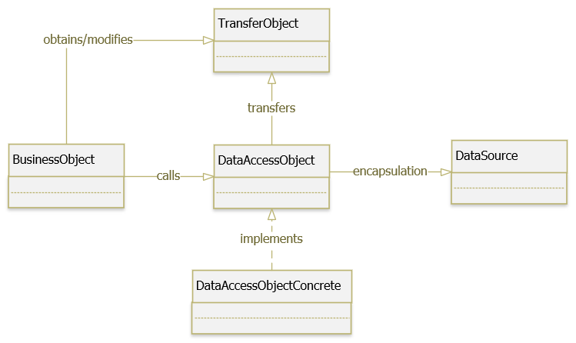
DAO & DTO
BusinessObject : đại diện cho Client, yêu cầu truy cập vào nguồn dữ liệu để lấy và lưu trữ dữ liệu.
DataAccessObject (DAO): là một interface định nghĩa các phương thức trừu tượng việc triển khai truy cập dữ liệu cơ bản cho BusinessObject để cho phép truy cập vào nguồn dữ liệu (DataSource).
DataAccessObjectConcrete : cài đặt các phương thức được định nghĩa trong DAO, lớp này sẽ thao tác trực tiếp với nguồn dữ liệu (DataSource).
DataSource : là nơi chứa dữ liệu, nó có thể là database, xml, json, text file, webservice, …
TransferObject : là một POJO (Plain old Java object) object, chứa các phương thức get/set được sử dụng để lưu trữ dữ liệu và được sử dụng trong DAO class.

Slide 59
DAO & DTO
Transfer Object/ Data Transfer Object Pattern là một dạng Architectural Design Pattern, được sử dụng khi chúng ta muốn truyền dữ liệu qua lại giữa các tầng trong ứng dụng, giữa Client – Server.
Data Transfer Object (DTO) còn được gọi là Value Object (VO).

Slide 60
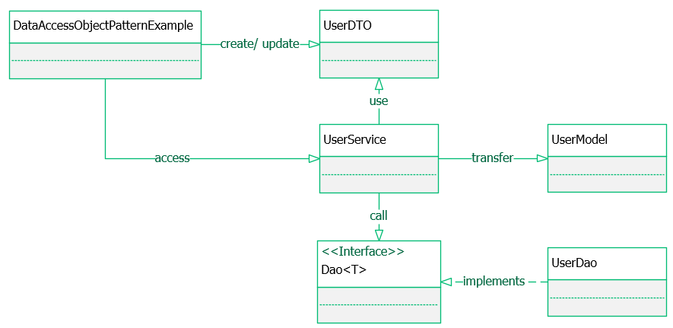
DAO & DTO

Slide 61
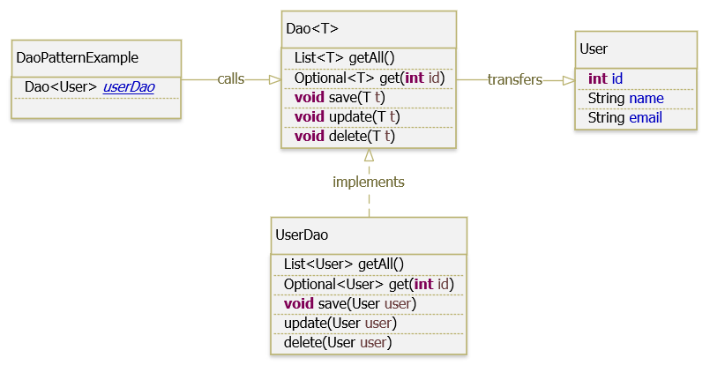
DAO & DTO

